Slide 1



진로네컷
프로젝트
노화 연구의 현재와 미래
10407
김현준

Slide 2


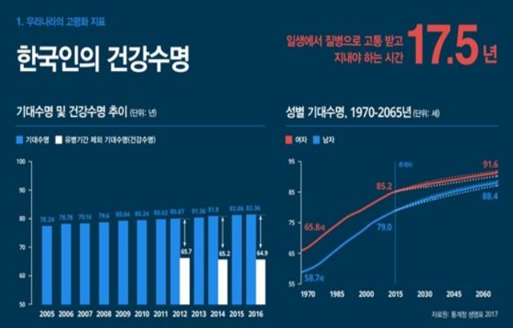

❶
주제 소개 & 연구의 필요성
초고령 사회 진입 → 노화 관련 질환 급증
평균수명은 늘었지만 건강수명은 정체
WHO, ‘노화(Aging)’를 질병 코드(ICD-11)에 포함
노화는 숙명이 아니라 과학적으로 이해하고 조절 할 수 있는 과제
탐구 목표 : 노화의 원리와 치료 가능성 탐구

Slide 3
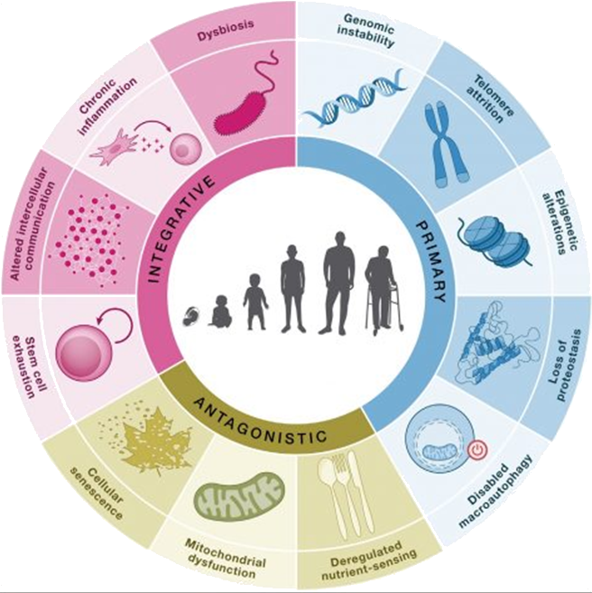
❷
노화의 과학적 원리
분열 한계,
텔로미어 단축
DNA 손상 축적
복구 기능 저하
→ 변이 증가
세포 노화
면역 기능 약화
미토콘드리아 기능 저하
에너지 감소,
활성산소 증가
감염·암 등
질환 취약성 상승
결과 : 생리적 기능 저하, 질병 위험 증가

Slide 4

❸
노화 메커니즘 주요 연구
유전자 연구 : FOXO3, SIRT1, mTOR → 수명 조절 유전자
후성유전학 : DNA 메틸화로 ‘생물학적 나이’ 측정 가능
대사 연구 : 단식·운동이 세포 노화 억제
세포 노화 억제 연구 : 노화세포(Senescent cell) 제거 기술 주목

Slide 5

❹
최신 융합 연구 동향
「한겨레」 : AI 단백질 분석 → 노화 인자 규명
「사이언스타임즈 」 : 펠로타 단백질 → 수명 연장 기전 제시
AI + 생명과학 융합 : 데이터 기반 노화인자 예측
바이오테크 산업 : NAD+, 세포 리프로그래밍 연구 활발
첨단기술이 노화연구의 속도와 정확성 향상

Slide 6


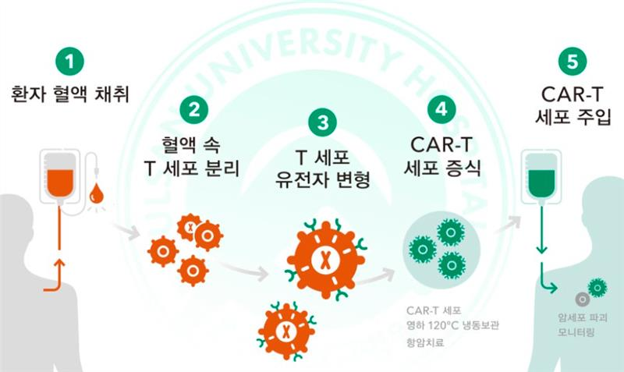


❺
Chapter
02
면역계와 노화 – 학문적 심화
논문 「노화에 따른 조혈과 면역계의 변화」
핵심 문장:
“노화는 면역계의 생리적 기능을 손상시키고 항상성 균형을 무너뜨린다.”
조혈모세포 노화 → 면역세포 수 감소 → 질병 취약성 증가
회복 가능성 제시
생활습관, 식이요법, 약물·면역요법, CAR-T 치료 등
Goal
출처 ： 이종환(2025). 노화에 따른 조혈과 면역계의 변화. 한국생명과학회지，３５（６），555-564．
노화연구는 기초과학에서 치료전략으로 확장 중

Slide 7

❻
연구자의 시각 – 김천아 박사 강연
“노화는 피할 수 없는 숙명이 아닌, 과학적으로 조절 가능한 생물학적 현상”
실제 임상시험 진행 → 노화 조절 약물 개발 가능성
연구자들의 공통된 메시지 :
건강수명 연장이 곧 삶의 질을 지키는 길
노화연구는 사회적 지속 가능성과 직결된 핵심 분야

Slide 8
❼
노화연구의 미래 방향
1단계 - 분자 수준 원인 규명 (세포 노화·유전자 분석)
2단계 - 약물·식이·운동 기반 조절 기술 개발
3단계 - AI·데이터 기반 맞춤형 예측 의료 (Precision Aging)
4단계 - 윤리·사회적 논의 → 수명 연장의 의미 재정립
생명과학, 인공지능, 의학이 융합된 다학제 연구로 발전

Slide 9
❽
사회적 가치와 나의 생각
노화연구는 개인 건강을 넘어 인류의 지속 가능성을 위한 과학
의료비 절감, 돌봄 부담 완화, 건강수명 연장에 기여
“노화는 숙명이 아니라 과학이 도전해야 할 문제”
노화연구의 발전은 ‘건강하게 오래 사는 사회’를 만드는 길이다.

